Slide 1
フィギュア&スキーム制作 お問い合わせフォーム
Work Form
Institution
Name
Name(Furigana)
E-mail Address
Contact
ご所属(御社名・大学名) : UNIST
お名前: Steven Williams
お名前(フリガナ):
メールアドレス : Steven.W@gmail.com
連絡先 : 010-1234-5678

Slide 2
灰色の文字は作成例です。
含まれている画像と内容は、依頼書の作成を支援するための例です。
Size
Work style
Due Date
印刷するイメージのサイズ :
作業スタイル :
期限 :
208 x 204.5 (mm)
300 dpi
個別イメージは短い方を基準に2000pxで作業されます。
3D graphic
8月 31日

Slide 3
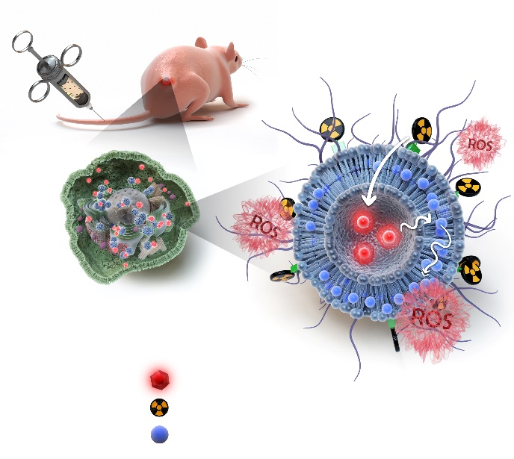
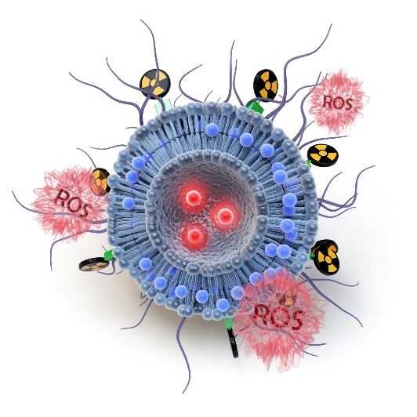
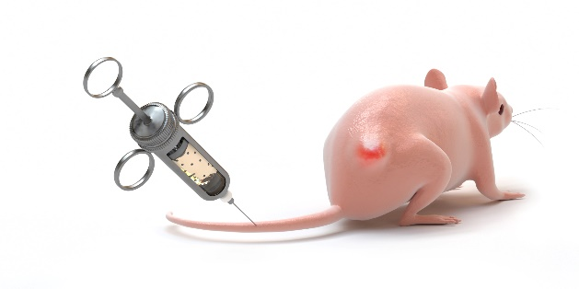
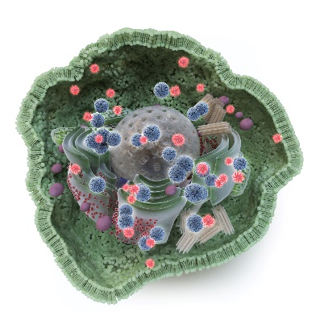
スケッチの前に(Figure/scheme)
Figure/ scheme ~の場合
全体的な配置が完了したスケッチ
各カットのスケッチ
みんなが必要です。
*全体的な配置が完了したスケッチは、絵全体の流れ、構図、強弱を調節するために必要です。 そして実際の印刷規格に合わせて確認する作業を経なければならないため、必須要素です。
*各カットのスケッチは、ディテールを表現するためにできるだけ詳しく書いてください。
*全体配置の例 *カットごとのイメージの例

Slide 4
ご参考にしてください.(Figure/scheme)
Figure/ schemeの場合、背景が透明だったり、白色の場合が多いです。 この時、光を表現しなければならない場合はカバーと違って制限的な場合が多いです。
（明るいところで光がよく見えないのと同じ原理です。 光が見えるためには闇が必要です。）
透明な材質も似たような傾向を持っています。
研究内容を明確に表現できるように「説明」が必要な部分は単純化してください。 (印刷物のサイズは思ったより非常に小さいです。 2000pxの大きな画像では見ることができますが、実際の印刷物を確認する場合、
核心内容が見えない場合が多いです。)
Figure/schemeの場合、修正内容の変更が繰り返される場合が多く、修正の回数によって見積もりが変わることがあります。
(見積もりが変わる場合、あらかじめご案内いたします。)

Slide 5
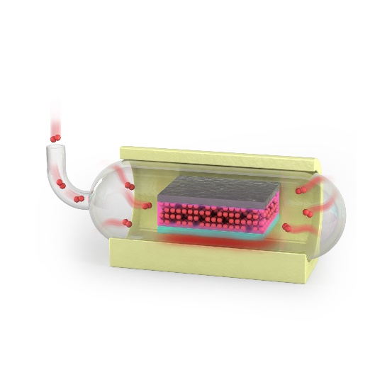
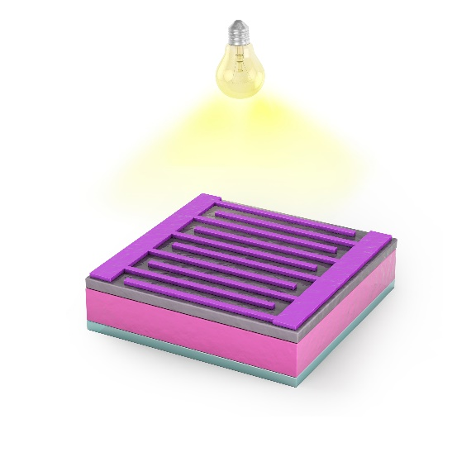
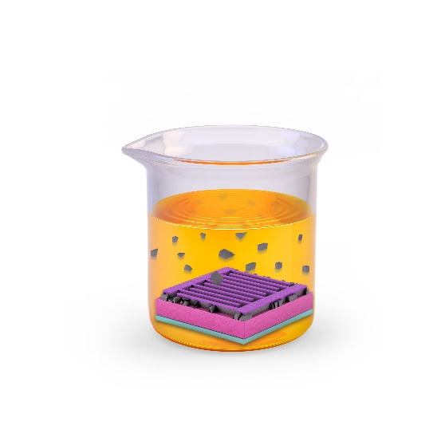
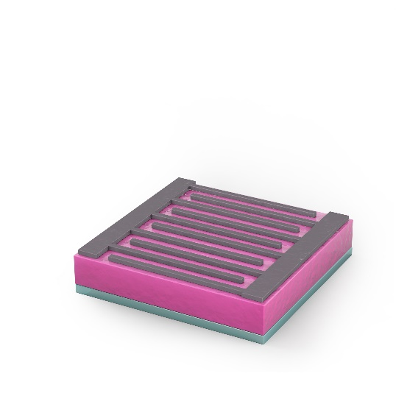
フィギュア全体のスケッチ
上記の画像は作成例です。

Slide 6
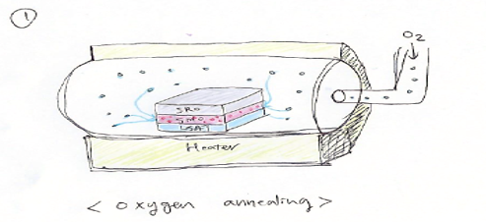
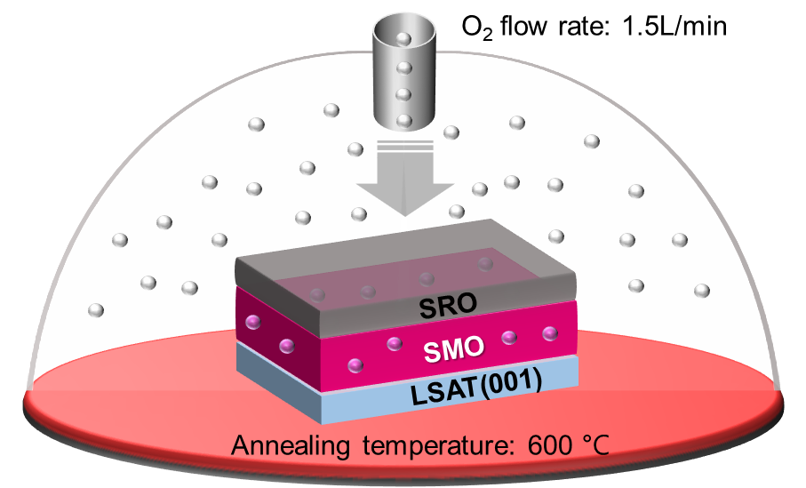
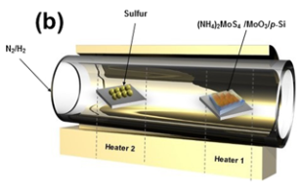
資料は白い領域にだけ入れてください。
要素 1. Oxygen annealing （グーグル検索をするとき、実際のキーワードまたは名前です。）
Oxygen annealing
丸いチューブ（詰まっている）の中にサンプルが真ん中に位置し，酸素が管を伝って流れ込み，Heaterと書かれたところから熱が出て高温の環境である。
サンプルの中のSMO薄膜は酸素が部分部分空になっている。
チューブの中に注入された酸素が、SMOの酸素が空けた部分で満たされる姿の表現が必要。
詳細
成分 :
テクスチャ:
サイズ、比率 :
色:
その他 :
Protein code :
資料は白い領域にだけ入れてください。
資料は白い領域にだけ入れてください。
私が任意で描いた絵、サンプルを描く時に参考にしてください!(SMOに酸素が空いている部分、各薄膜の色を維持)
分子構造式別添*ChemDraw
Protein code from https://www.rcsb.org/
チューブファーネスを描く時の例、参考にしてください 私たちのは詰まったチューブに、管を通して酸素が入ってきます！
Tip. 左側を参照画像で埋めます。 多ければ多いほどいいです。
拡大を行います。（Ex、SEM、TEM、Blueprint、図、スキームなど）。 視覚化のためのパズルピースは何でも大丈夫です） スペースが足りない場合は、ページを作成して入れます。
資料は白い領域にだけ入れてください。

Slide 7
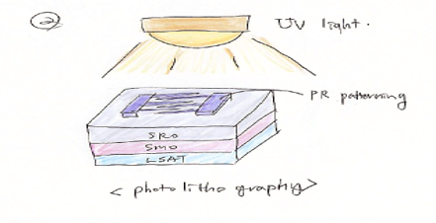
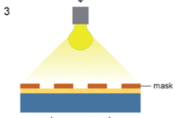
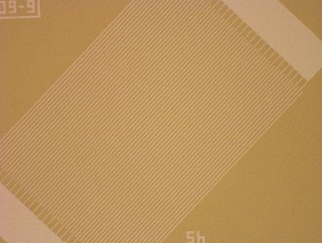
資料は白い領域にだけ入れてください。
要素 2. Photolithography（グーグル検索をするとき、実際のキーワードまたは名前です。）
Photolithography
1番のサンプルにPRという物質（薄膜のように厚さが存在）が描かれたパターンを持って上がっている様子。
そしてその上にUVの光を当てることを表現することが必要。
詳細
成分 :
テクスチャ:
サイズ、比率 :
色:
その他 :
Protein code :
資料は白い領域にだけ入れてください。
資料は白い領域にだけ入れてください。
パターニングされたPRの上にUVを当てる図例
分子構造式別添*ChemDraw
Protein code from https://www.rcsb.org/
実際のパターンはこのように稠密ですが、電極はパターンが見えるほどぎっしり詰まって大きく描いてください。 突き出た部分が5個ずつ交差して配置されると良いと思います。 下の4番の例も参考にしてください。
Tip. 左側を参照画像で埋めます。 多ければ多いほどいいです。
拡大を行います。（Ex、SEM、TEM、Blueprint、図、スキームなど）。 視覚化のためのパズルピースは何でも大丈夫です） スペースが足りない場合は、ページを作成して入れます。
資料は白い領域にだけ入れてください。

Slide 8
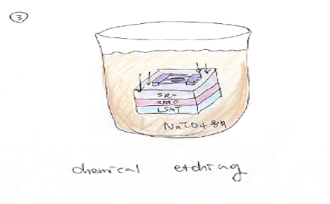
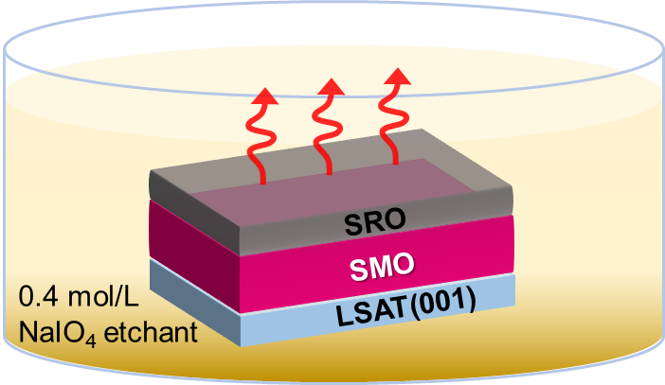
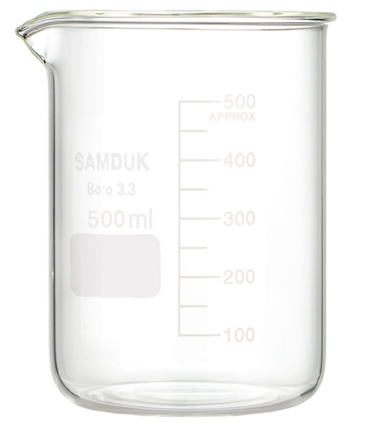
資料は白い領域にだけ入れてください。
要素 3. Chemical etching（グーグル検索をするとき、実際のキーワードまたは名前です。）
詳細
成分 :
テクスチャ:
サイズ、比率 :
色:
その他 :
Protein code :
Chemical etching
ビーカーの中にNaIO4というエッチング液を入れて2回のサンプルを入れます。
そしてPRパターンになった薄膜の形に沿ってSROという層が削られていくことを表現したいと思います。
（あるいは溶液の中に溶けて消えることでも表現してもよさそうです。）
資料は白い領域にだけ入れてください。
資料は白い領域にだけ入れてください。
私が任意で描いた絵、サンプルを描く時に参考にしてください！ 2、3、4番の絵ともに、1番と違ってSMOに酸素が満たされ、
きれいな姿が表現されなければなりません。
分子構造式別添*ChemDraw
Protein code from https://www.rcsb.org/
ビーカーの例
Tip. 左側を参照画像で埋めます。 多ければ多いほどいいです。
拡大を行います。（Ex、SEM、TEM、Blueprint、図、スキームなど）。 視覚化のためのパズルピースは何でも大丈夫です） スペースが足りない場合は、ページを作成して入れます。
資料は白い領域にだけ入れてください。

Slide 9
資料は白い領域にだけ入れてください。
いくつかの役に立つ要素を自由に記入しましょう
Free Form Page
資料は白い領域にだけ入れてください。
資料は白い領域にだけ入れてください。
Tip.
追加する内容や自由に作成していただく内容があれば作成してください。
資料は白い領域にだけ入れてください。

Slide 10
資料は白い領域にだけ入れてください。
ありがとうございます。
作業要請を通じて効果的な意思疎通ができると判断します。 ただし、一般的に研究は個人によって行われないため、複数の意見を取りまとめることが重要です。
作業が終了した後、最終決定権者が結果をすべて変更することがよく発生します。 これは、不要な見積もりの増加と時間の無駄をもたらします。
よろしければ、すべての著者と最終決定権者に本人が作成した作業要請書の同意を得るように要請してください。
資料は白い領域にだけ入れてください。
資料は白い領域にだけ入れてください。
私は、スケッチと資料が、対応するすべての著者と最終的な
意思決定者の同意を得て作成されたことを証明します。
日付 : 08/03/2020 作成者 : John smith
資料は白い領域にだけ入れてください。

Slide 11
ありがとうございます。

